Slide 1

生活中，你遇到下面的情景时，会有怎样的表现呢？

Slide 2

考试得了100分。

Slide 3
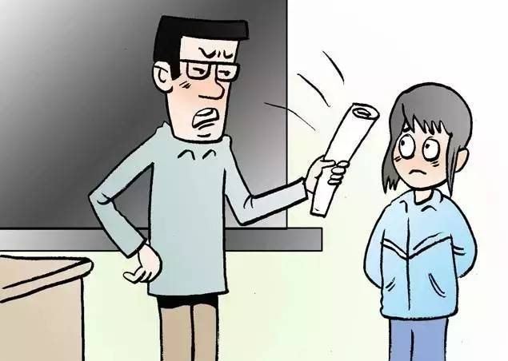
受到老师批评。

Slide 4

被好朋友欺骗。

Slide 5

无论是开怀大笑，还是火冒三丈，这些都是我们的真情流露。

Slide 6

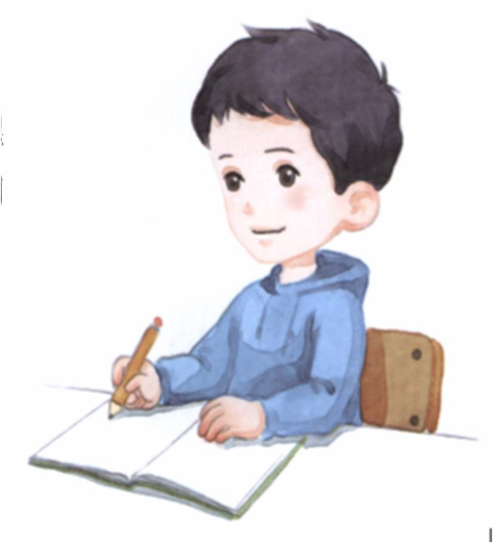
语文 六年级 下册
习 作
让真情自然流露

Slide 7


审题指导
你们是怎样理解“真”的涵义的呢？

Slide 8

亲身经历。
符合客观实际的事。
真人真事。

Slide 9
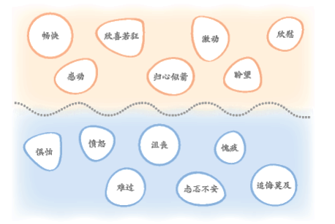
生活中经历的一切，都会带给我们各种各样的情感体验。

Slide 10
你有过这些感受吗？是什么事情使你产生了这样的感受？说一说。

Slide 11


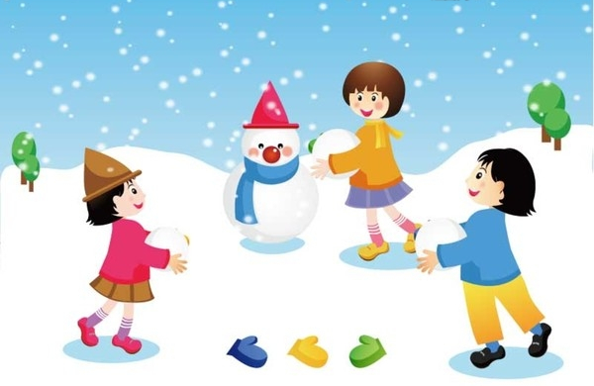
畅快

Slide 12
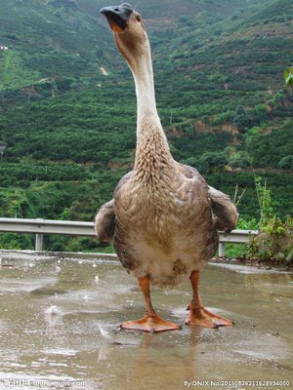
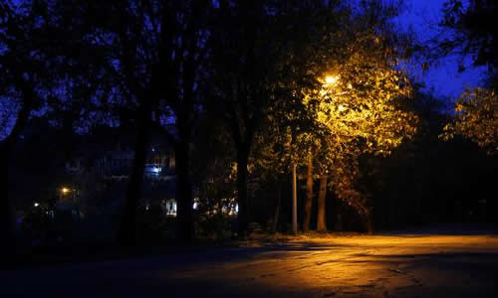
惧怕
一个人走夜路

Slide 13


忐忑不安

Slide 14
习作内容
选择一种你印象最深的感受，先回顾事情的经过，回忆当时的心情，然后理清思路写下来。

Slide 15
写法指导
好的文章都是从灵魂深处流淌出来的。
真情也需要我们用语言渲染和包装，才能达到感动人的效果。

Slide 16
你知道在作文中如何自然流露真情吗？
写真人真事
亲身经历
符合客观实际的事等
精描细绘
万事求实见真情
巧妙地安排结构
直抒胸臆见真情
用第一人称描写叙述

Slide 17
1.要流露真情，要写真人真事，写自己的真实经历，写的内容要符合实际。

Slide 18
回顾课文
读下面的句子，你觉得作者要叙述的故事会流露真情吗？为什么？
我和两个小同志病得实在赶不上队伍了，指导员派炊事班长照顾我们，让我们走在后面。
“我”表明下面的故事是真人真事，是自己的亲身经历，这样流露出来的情感是真实的。

Slide 19
回顾课文
你觉得作者流露的情感是真情吗？为什么？
去的尽管去了，来的尽管来着，去来的中间，又怎样地匆匆呢？早上我起来的时候，小屋里射进两三方斜斜的太阳。太阳他有脚啊，轻轻悄悄地挪移了，我也茫茫然跟着旋转。
“去的尽管去了，来的尽管来着。” 时光的流逝是我们无法阻挡的，符合客观实际。

Slide 20
2.精描细绘；万事求实见真情；巧妙地安排结构。

Slide 21
回顾课文
读下面的语段，思考真情是通过什么方法来表现的？
洗手的时候，日子从水盆里过去；吃饭的时候，日子从饭碗里过去；默默时，便从凝然的双眼前过去；我觉得他去得匆匆了，伸出手遮挽时，他又从遮挽的手边过去……
通过细节和动作的描写，以时光飞逝的真实情景，写出了作者对时光流逝的感伤与无奈。

Slide 22
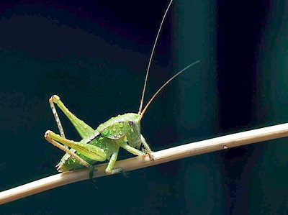

看，小明抓到了一只蚱蜢，你能通过细节和动作描写来表现他高兴的心情吗？

Slide 23
小明轻轻地弯下了腰，看准了一只蚱蜢，猛地用双手一捧，就抓到了一只又肥又大的蚱蜢。瞧他那眉飞色舞的神情，还吹起了口哨，好像孙悟空当上了齐天大圣似的。

Slide 24
3.除了上面的方法，还可以直抒胸臆，用第一人称描写叙述。

Slide 25
回顾课文
读下面的语段，思考作者以第一人称的手法，抒发了一种什么情绪？
我看着盆里的衣服和盆外的衣服，我看着太阳，看着光线，我一声不吭。看着盆里揉动的衣服和绽开的泡沫，我感觉到周围的光线渐渐暗下去，渐渐地凉下去沉郁下去，越来越远越来越缥缈，我一声不吭，忽然有点儿明白了。
通过“我”的心理描述，抒发了自己盼望即将落空的伤感之情。

Slide 26
一个人走夜路时，你的心情如何？写一写你的心理活动，抒发感情。

Slide 27
开始，我还不是很害怕。可半路上，月色渐渐变得阴暗，我心里有点忐忑不安。肆虐的风“呼呼”地刮着，就像鬼哭狼嚎似的，我越来越恐惧了。再看看月亮，已经躲进云里去了，这情境几乎和《聊斋》里的一模一样，莫非这是鬼出现的前兆？越想越害怕。

Slide 28

写好开头
这件童年趣事就像我人生道路上一只快乐的蝴蝶，它时不时在我记忆的深处翩翩起舞……今天，它又飞入了我的心房。
回忆倒叙式

Slide 29
那是一个阳光灿烂的早晨，学校举行跳绳比赛。赛前，我们跃跃欲试，信心百倍；可是赛后我们如霜打的茄子——蔫啦！成绩糟透了，我失落地走出了比赛区，把头埋得就只看得见地了。
交代背景式

Slide 30
“每个人在成长的路上，都做过错事，干过傻事。事后想起来，就一个字——悔！
开篇点题式

Slide 31
写好结尾
金无足赤，人无完人，每个人的人生总会有犯错的时候，总会有后悔的那一刻。但是，正是这些后悔让我们醒悟，让我们在痛且快乐着！
引用名句式

Slide 32
生活中不是缺少快乐，只是我们在忙碌中没有仔细去欣赏，去感受。寻找快乐，对我来说，就是感受新鲜生命的过程，为它的每次奇迹而快乐……
表达感悟式

Slide 33
那个冬天，一件温暖的小事让我久久不能忘怀！
……
走在放学回家的路上，阵阵寒风袭来，我却感到温暖如春。这个冬天有詹老师的关爱，我们多么温暖啊！
首尾呼应式

Slide 34

写作提纲
你想写哪种感受？叙述一件什么事情？不要急于下笔，先好好构思，编写好写作提纲。

Slide 35
习作提纲要求
1.要流露的感受是什么？
2.打算通过什么事来抒发感受？
3.按照什么顺序来叙述这件事？
4.打算拟定什么题目？

Slide 36
假期乡下捉蚱蜢
表哥捉到蚱蜢
畅
快
我没捉到蚱蜢
表哥教我，我终于捉到蚱蜢

Slide 37
夜行有阴影
一个人走夜路
惧
怕
硬着头皮走，很害怕
黑影出现，原来是一只野猫

Slide 38
好词好句
抒发真情
春风化雨 投桃报李 舐犊情深 举案齐眉
抑强扶弱 急公好义 雪中送炭 肝脑涂地
两肋插刀 无微不至 嘘寒问暖 奋不顾身
舍己为人 先人后己 克己奉公 荣辱与共

Slide 39
神态描写
怒发冲冠 大惊失色 垂头丧气 目瞪口呆神采奕奕 炯炯有神 聚精会神 全神贯注 心平气和 神采奕奕 悠然自得 得意洋洋 面面相觑 大惊小怪 毛骨悚然 六神无主

Slide 40
语言描写
能说会道 出口成章 能言善辩 娓娓而谈妙语连珠 伶牙俐齿 滔滔不绝 结结巴巴 津津乐道 低声细语 七嘴八舌 对答如流 苦口婆心 张口结舌 口若悬河 一鸣惊人

Slide 41
例文赏析
放假啦！
“放假啦，放假啦！”我们是开笼的鸟儿，入池的鱼儿，快活得像个神仙似的。早听奶奶说乡下可好玩啦，我决定趁这个假期回到老家，体会一下乡村别有的乐趣。
刚来到乡下，我连喘气的机会也没有，表哥表姐便兴高采烈地邀我去河边的草丛里捉蚱蜢。来到了田野，只见表哥说完，就轻轻地弯下了腰，看准了一只蚱蜢，猛地用双手一捧，就抓到了一只又肥又大的蚱蜢。瞧他那眉飞色舞的神情，还吹起了口哨，好像孙悟空当上了齐天大圣似的。
比喻生动形象。
表哥抓蚱蜢的动作、神态描写生动传神。“好像孙悟空当上了齐天大圣似的”表现出表哥快乐而得意情态。

Slide 42
看到表哥抓到大蚱蜢，我既羡慕又嫉妒。哼，有什么了不起，等会儿我要抓一只比你更大更肥的蚱蜢给你瞧瞧。这时一只大蚱蜢出现了，我急忙像饿狼见到了食物似的猛扑上去，可是，蚱蜢没抓到，我倒是摔了个“狗啃泥”。表哥看到我这副狼狈的模样，心疼地说：“摔到了没有？小蚱蜢机灵得很，只有在它的后面‘偷袭’才行。”听了表哥的话，我的脸羞得通红，原来不管做什么事，都要仔细观察，掌握窍门才行啊，我一定要把我这粗心急躁的老毛病改一改啦。
表现出“我”不服输的心理。
心理描写，表现出自己心理变化的过程。

Slide 43
接下来，我按照表哥的话，悄悄地走到一只蚱蜢后面，看准目标，快速地伸出手，轻轻地一抓，噢耶！我高兴地跳起来了，我终于抓到一只又大又肥的蚱蜢啦。瞧瞧这只可怜的蚱蜢，它眼睛瞪得圆圆的，头上的触角一摆一摆的，好像在对我说：“求求你了，饶了我吧！”哼！小蚱蜢，叫你还敢吃我奶奶的庄稼，我才不会饶了你呢，乖乖地跟我一起回家吧！
夕阳西下，彩霞满天，我们拿着“战利品”打道回府了，我一边走一边唱着歌儿：“今天是个好日子，心想的事儿都能成……”
今天玩得可真是畅快啊！
运用拟人手法，对小蚱蜢的描写可谓传神至极。
结尾表现出自己高兴的心情，点明“畅快”的情感主题。

Slide 44

点评：这篇习作，作者选择的情感体验是“畅快”，向我们介绍了暑假到乡下外婆家抓蚱蜢的故事。文中作者具体描写自己和表哥一起抓蚱蜢的过程。这一过程可谓一波三折。同时运用心理描写，完整地再现了作者情感的变化，把这一天玩得真“畅快”的情感充分表达出来。
更多例文一
更多例文二

Slide 45

互评修改
和同学交换读一读，互相说说哪些地方较好地表达了真情实感。

Slide 46
评价项目 |  |  | 加油
是否写亲身经历，抒发情感是否是自然流露
结构布局是否巧妙
人物的语言，动作，神态，细节描写等
事例是否符合实际
书写认真，错别字少于3个，病句不多于2个，有修改的痕迹
老师或同学评语及修改建议：

